Slide 1
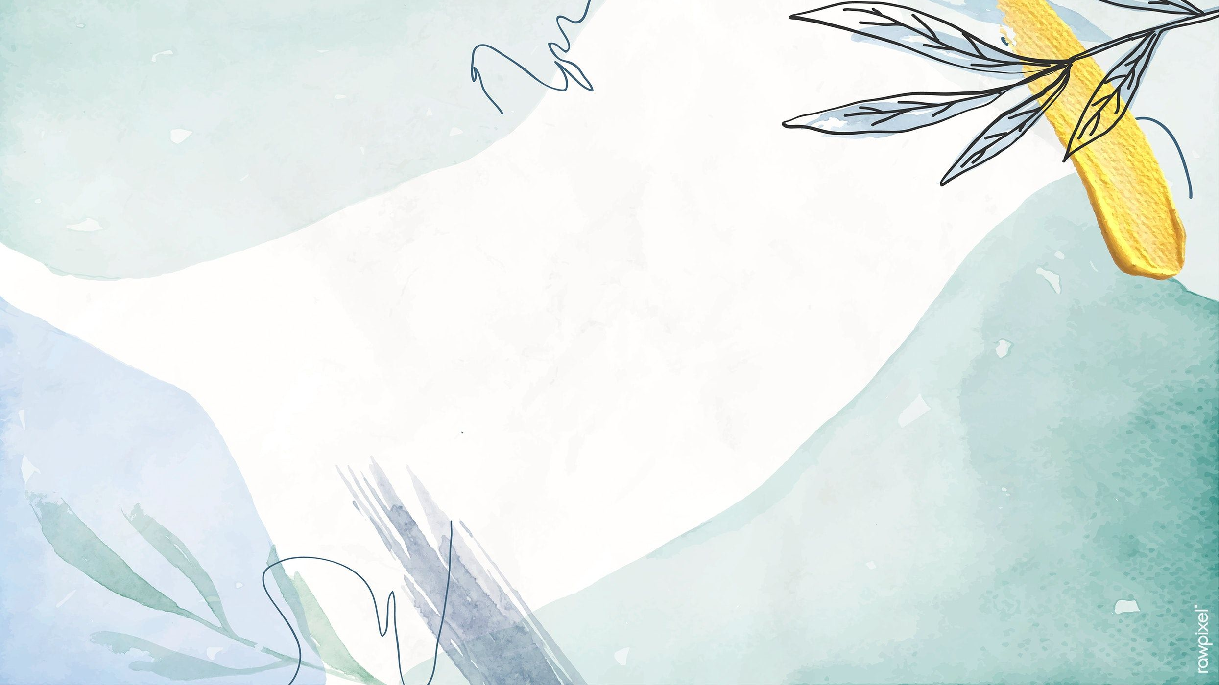

Notes:
Giáo án của Thảo Nguyên 0979818956

Slide 2

1. Để có thể hiểu đúng hơn một vấn đề, các em thường phải trao đổi về vấn đề đó.
Hiện tượng đời sống
Vấn đề văn học
Notes:
Giáo án của Thảo Nguyên 0979818956

Slide 3
Hiện tượng đời sống
Vấn đề văn học
Nghiện điện thoại
Ô nhiễm môi trường
Bạo lực học đường
Trộm cắp
- Vẻ đẹp của người phụ nữ Việt Nam qua bài thơ Mẹ
- Tình cảm bà cháu qua bài thơ Tiếng gà trưa
Notes:
Giáo án của Thảo Nguyên 0979818956

Slide 4

2. Lưu ý
- Lựa chọn vấn đề cần trao đổi (một hiện tượng đời sống hoặc đặc điểm nội dung, nghệ thuật của một khổ thơ, đoạn thơ hay cả bài thơ bốn chữ, năm chữ).
- Trao đổi, thảo luận trong nhóm về vấn đề đó.
- Khi trao đổi, cần nêu rõ cách hiểu hoặc quan điểm của bản thân; đồng thời, tôn trọng các ý kiến khác.
- Xác định nội dung các ý kiến cần trao đổi.
Notes:
Giáo án của Thảo Nguyên 0979818956

Slide 5

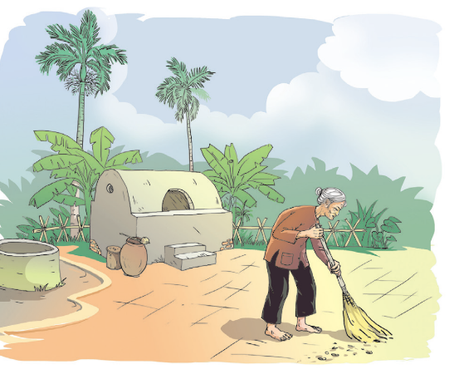
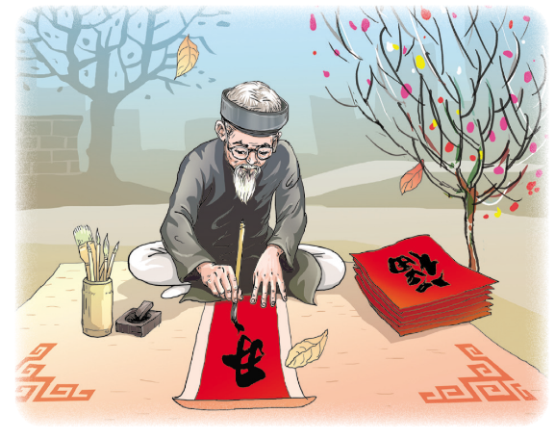
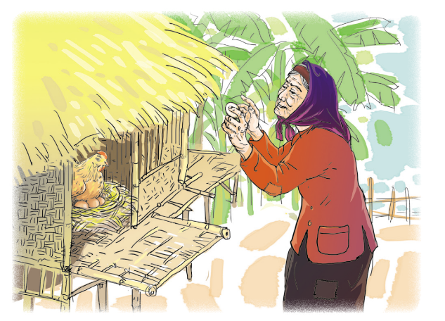
Bài tập: Trong các bài thơ “Mẹ” (Đỗ Trung Lai), “Ông đồ” (Vũ Đình Liên), “Tiếng gà trưa” (Xuân Quỳnh), em thích nhất bài thơ nào? Vì sao?
Notes:
Giáo án của Thảo Nguyên 0979818956

Slide 6

Chuẩn bị
Tìm ý và lập dàn ý
Nói và nghe
Kiểm tra và chỉnh sửa
Notes:
Giáo án của Thảo Nguyên 0979818956

Slide 7
- Xem lại nội dung đọc hiểu bài thơ Tiếng gà trưa.
- Xác định những nét đặc sắc về nội dung và nghệ thuật của bài thơ.
+ Nội dung:
Gợi những kỉ niệm đẹp đẽ của tuổi thơ
Tình cảm gia đình đã làm sâu sắc thêm tình yêu quê hương, đất nước.
+ Nghệ thuật:
Thể thơ năm chữ với cách diễn đạt tình cảm tự nhiên.
Hình ảnh thơ giản dị, chân thực.
Sử dụng linh hoạt các biện pháp tu từ: điệp ngữ, ẩn dụ chuyển đổi cảm giác,...
Chuẩn bị
Notes:
Giáo án của Thảo Nguyên 0979818956

Slide 8
- Tìm ý cho bài nói bằng cách đặt và trả lời các câu hỏi sau:
Tìm ý và lập dàn ý
Trong bài thơ, em thích hoặc ấn tượng với điều gì nhất?
Điều đó đã được thể hiện ở những yếu tố nào?
Vì sao em thích hoặc ấn tượng với điều đó?
Notes:
Giáo án của Thảo Nguyên 0979818956

Slide 9
- Lập dàn ý cho bài nói bằng cách lựa chọn, sắp xếp các ý theo bố cục ba phần:
NỘI DUNG CHÍNH
KẾT THÚC
MỞ ĐẦU
Notes:
Giáo án của Thảo Nguyên 0979818956

Slide 10
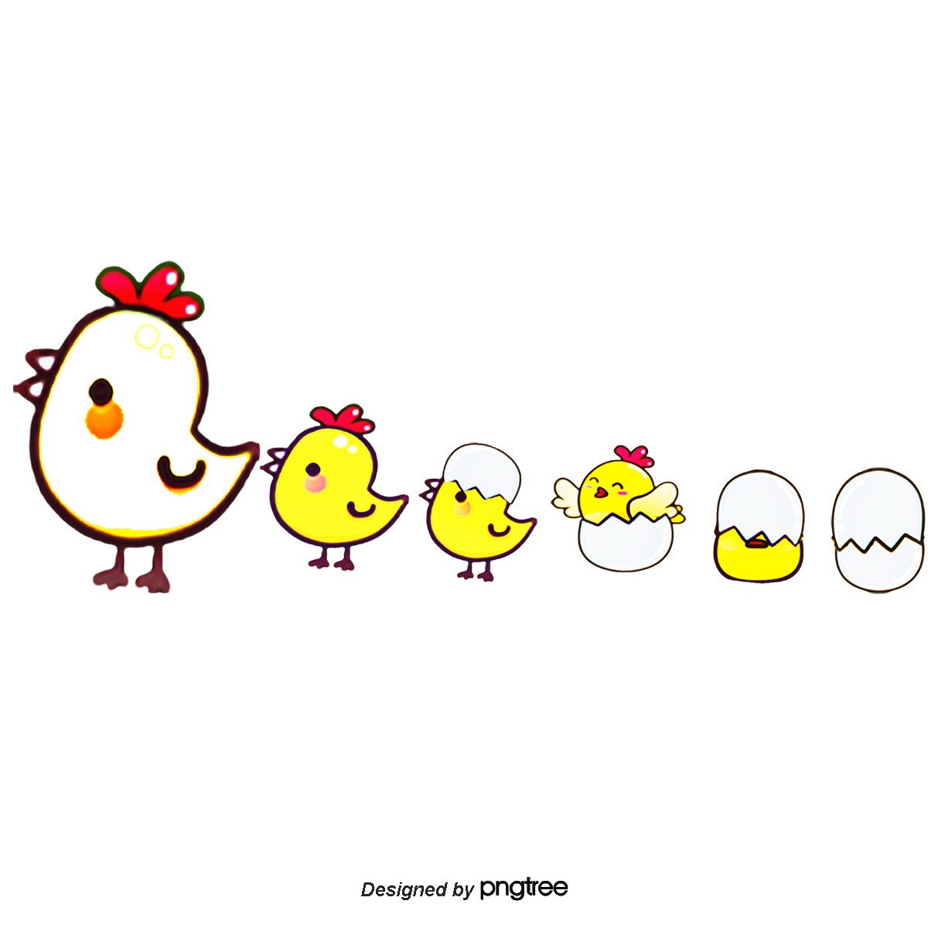
Nêu điều em thích hoặc ấn tượng nhất ở bài thơ.
Ví dụ: Trong bài thơ Tiếng gà trưa, tác giả đã rất thành công khi sử dụng một số biện pháp tu từ đặc sắc.
MỞ ĐẦU
Notes:
Giáo án của Thảo Nguyên 0979818956

Slide 11
Nêu ý kiến cụ thể của em về các biện pháp tu từ đặc sắc đã xác định ở phần mở đầu.
Ví dụ: Ở đoạn thơ: “Nghe xao động nắng trưa/ Nghe bàn chân đỡ mỏi/Nghe gọi về tuổi thơ”, nhà thơ đã dùng biện pháp “ẩn dụ chuyển đổi cảm giác, lấy thính giác (nghe) thay cho thị giác (thấy) và việc lặp lại ba lần ở đầu dòng thơ động từ nghe có tác dụng đem lại ấn tượng như tiếng gà ngưng lại, làm xao động không gian và cũng làm xao động cả lòng người. Tiếng gà cũng làm kí ức ta quay lại với những kỉ niệm của tuổi thơ.” (Đinh Trọng Lạc).
NỘI DUNG CHÍNH
Notes:
Giáo án của Thảo Nguyên 0979818956

Slide 12
Khẳng định lại ý kiến của bản thân.
Ví dụ: Các biện pháp tu từ đã mang lại cho bài thơ một vẻ đẹp độc đáo về nghệ thuật ngôn từ.
KẾT THÚC
Notes:
Giáo án của Thảo Nguyên 0979818956

Slide 13
c. Nói và nghe
Người nói | Người nghe
- Nêu lên ý kiến của mình trước nhóm hoặc lớp - Trình bày bằng lời, tránh viết thành văn dễ đọc; sử dụng điệu bộ, cử chỉ và các phương tiện hỗ trợ phù hợp; thực hiện đúng thời gian dự kiến. - Chú ý điều chỉnh giọng điệu, cách trình bày; quan sát thái độ, lắng nghe ý kiến phản hồi của người nghe. - Có thể trả lời câu hỏi của người nghe sau khi trình bày xong hoặc kết hợp trả lời từng phần trong khi trình bày. | - Tập trung theo dõi và nắm được thông tin từ người nói; ghi chép các ý chính và các điểm chưa rõ cần hỏi lại. - Sử dụng cử chỉ, nét mặt, ánh mắt để khích lệ người nói. - Nêu câu hỏi về những vấn đề chưa rõ hoặc muốn mở rộng hiểu biết; trao đổi lại về các chi tiết, nội dung mà em thấy chưa thuyết phục.
Notes:
Giáo án của Thảo Nguyên 0979818956

Slide 14
d. Kiểm tra và sửa chữa
Người nói | Người nghe
- Đối chiếu với dàn ý để xem xét nội dung ý kiến đã trình bày, cách dẫn dắt, các lí lẽ và bằng chứng. - Rút kinh nghiệm về cách phát biểu: diễn đạt, ngôn ngữ, cử chỉ, thái độ,... - Xem xét lại nội dung, cách thức trả lời câu hỏi và ý kiến trao đổi với các bạn. | - Hiểu đúng và tóm tắt được các thông tin từ người nói bằng văn bản. - Tập trung chú ý theo dõi người nói; thể hiện sự mạnh dạn, cầu thị và thái độ hòa nhã, lịch sự khi trao đổi với người nói.

